Slide 1
Введение и реализация ФГОС 3го поколения в дисциплине «Изобразительное искусство»
Подготовила: Доскенова Владислава Алексеевна
Учитель Изобразительного искусства
МБОУ «СОШ № 121 г. Челябинска»

Slide 2
Учебный предмет "Изобразительное искусство"
Художественно-творческая деятельность
Восприятие произведений искусства
Художественно-эстетическое освоение окружающей действительности
Освоение разных видов визуально-пространственных искусств
Цель - развитие визуально-пространственного мышления учащихся как формы эмоционально-ценностного, эстетического освоения мира, формы самовыражения и ориентации в художественном и нравственном пространстве культуры.
Задачи
-формирование активного отношения к традициям культуры как смысловой,
-эстетической и личностно значимой ценности,
-воспитание гражданственности и патриотизма,
-уважения и бережного отношения к истории культуры своего Отечества.

Slide 3
Различие Действующего ФГОС и Нового ФГОС
Действующий ФГОС | Общее | Новый ФГОС
Срок получения НОО – 4 года Не установлено сокращение. Срок получения ООО – 5 лет Не установлено сокращение |  | Срок получения НОО – не более 4 лет. Может быть сокращен для обучающихся по индивидуальным учебным планам. Срок получения ООО – не более 5 лет. Может быть сокращен для обучающихся по индивидуальным учебным планам.
 | Три Т: требования к структуре программы, к условиям, к результатам. Разделы программы: целевой, содержательный, организационный. Системно-деятельностный подход.
Не уделено внимание дистанционному обучению |  | В качестве общесистемных требований к реализации программы НОО и ООО рассмотрены вопросы организации дистанционного образования (п. 34.4)

Slide 4
Различие Действующего ФГОС и Нового ФГОС
Действующий ФГОС | Общее | Новый ФГОС
Общие, размытые формулировки | Виды результатов освоения образовательной программы остались прежними: Метапредметные Личностные Предметные результаты | Главная задача ФГОС третьего поколения – конкретизировать требования к предметным результатам. Новые ФГОС определяют четкие требования к предметным результатам по каждой учебной дисциплине. Появилось конкретное содержание по каждой предметной области.
Это делает стандарты понятными для педагогов, родителей и школьников, а также позволяет выстроить единую цепочку:
«программа – учебник – уроки – итоговая аттестация»

Slide 5
Различие Действующего ФГОС и Нового ФГОС
Действующий ФГОС | Общее | Новый ФГОС
 | Наименования всех обязательных предметных областей совпадают
НОО Количество учебных занятий за 4 года – не менее 2904 часов и не более 3345 часов. ООО Количество учебных занятий за 5 лет – не менее 5267 часов и не 6020 часов |  | НОО Общий объем аудиторной работы за 4 года – не менее 2954 часов и не более 3190 часов. ООО Общий объем аудиторной нагрузки за 5 лет – не менее 5058 академических часов и не более 5549 часов
В новых стандартах снизили объем аудиторной нагрузки.
Такое решение приняли, чтобы разгрузить школьников.

Slide 6


МОДУЛЬНОЕ ОБУЧЕНИЕ — способ организации учебного процесса на основе блочно-модульного представления учебной информации.
ОСНОВНАЯ ЦЕЛЬ — создание условий для усвоения учебного материала учащимися с учетом их индивидуальных особенностей.

Slide 7
МОДУЛЬНАЯ ПРОГРАММА –
совокупность модулей по теме или разделу.
может вносить корректировки в структуру модуля и его содержание
выстраивать систему целей и контроля в зависимости от своего личного методического багажа, уровня подготовки детей, режима работы
возможность учиться в своём темпе
иметь выбор содержания и способов освоения учебного материала

Slide 8

МОДУЛЬ — информационный блок, в который входит план действий учащегося, содержание учебного материала и руководство по его усвоению.

Slide 9

МОДУЛЬНАЯ ПРОГРАММА:
МОДУЛЬ 1
Учебный элемент 1
Учебный элемент 2
Учебный элемент n
МОДУЛЬ n
Учебный элемент 1
Учебный элемент 2
Учебный элемент n
УЧЕБНЫЙ ЭЛЕМЕНТ – структурный элемент модуля, имеющий свою цель, соответствующее задание, указание по его выполнению.

Slide 10
Содержание предмета «Изобразительное искусство» структурировано как система тематических модулей и входит в учебный план 1—4 классов программы начального общего образования.
1 КЛАСС | Модуль «Графика» | Модуль «Живопись» | Модуль «Скульптура» | Модуль «Декоративно-прикладное искусство» | Модуль «Архитектура» | Модуль «Восприятие произведений искусства» | Модуль «Азбука цифровой графики»
2 КЛАСС
3 КЛАСС
4 КЛАСС

Slide 11
5 класс
Модуль № 1 «Декоративно-прикладное и народное искусство»
Общие сведения о декоративно-прикладном искусстве
6 класс
Модуль № 2 «Живопись, графика, скульптура»
Язык изобразительного искусства и его выразительные средства
7 класс
Модуль № 3 «Архитектура и дизайн»
Графический дизайн
8 класс
Модуль № 4 «Изображение в синтетических,
экранных видах искусства и художественная фотография»
(вариативный)
Художник и искусство театра
Убранство русской избы
Народные художественные промыслы
Бытовой жанр в изобразительном искусстве
Художественная фотография
Изображение и искусство кино
Изобразительное искусство на телевидении
Макетирование объёмно-пространственных композиций
Социальное значение дизайна и архитектуры как среды жизни человека
Образ человека и индивидуальное проектирование
Древние корни народного искусства
Народный праздничный костюм
Декоративно-прикладное искусство в жизни современного человека
Декоративно-прикладное искусство в культуре разных эпох и народов
Портрет
Пейзаж
Исторический жанр в изобразительном искусстве
Библейские темы в изобразительном искусстве

Slide 12

Использование электронных (цифровых) образовательных ресурсов, являющихся учебно-методическими материалами :
- мультимедийные программы,
- электронные учебники,
- электронные библиотеки,
- виртуальные лаборатории,
- игровые программы,
-коллекции верифицированных цифровых образовательных ресурсов.

Slide 13
Модульная система обучения
Традиционная системы обучения
Изучение материала раздела с применением модулей и с применением традиционных и нетрадиционных форм уроков:
урок - ролевая игра, конференция, семинар.
В конце темы проводится контроль.
Успех применения модульной технологии в учебном процессе зависит и от того, как подготовлены модули для обучающихся.

Slide 14
Модульная технология
Формирование устойчивого интереса к предмету
Активизацию познавательной деятельности
Индивидуальный подход к обучающимся
Гибкость предоставления информации
Развитие мышления
Возможность самоконтроля и самооценки
Формирование самостоятельности и навыков учебной деятельности

Slide 15
Преимущества для обучающихся:
обучающиеся точно знают, что они должны усвоить, в каком объеме и что должны уметь после изучения модуля;
Преимущества для учителей:
учитель имеет возможность концентрировать свое внимание на индивидуальных проблемах обучающихся;
Основные трудности для обучающихся:
обучающиеся должны владеть самодисциплиной, чтобы добиваться поставленных целей;
Основные трудности для учителей:
учителю необходимо изменить структуру и стиль своей работы для обеспечения активной, самостоятельной, целеустремленной и результативной работы каждого ученика
обучающиеся могут самостоятельно планировать свое время, эффективно использовать свои способности;
учебный процесс сконцентрирован на ученике, а не на преподавателе.
учитель своевременно идентифицирует проблемы в обучении;
учитель выполняет творческую работу, заключающуюся в стимулировании мышления обучающихся, активизации их внимания, мышления и памяти, активизации нужных реакций, оказании всевозможной помощи обучающимся.
обучающиеся должны выполнять большой объем самостоятельной работы;
обучающиеся сами несут ответственность за свое обучение.

Slide 16
Условия для перехода на модульное обучение
Второе условие Готовность школьников к выполнению самостоятельной учебно-познавательной деятельности: сформированность минимума знаний и общих учебных умений.
Первое условие Мотивация учителя.
Третье условие материальные возможности школы в размножении модулей, ибо они только тогда сыграют свою роль, когда каждый ученик будет обеспечен этой программой действий.

Slide 17

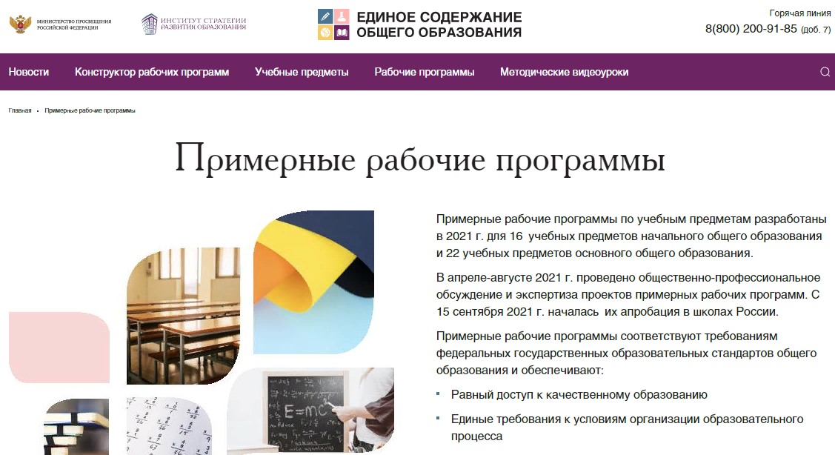
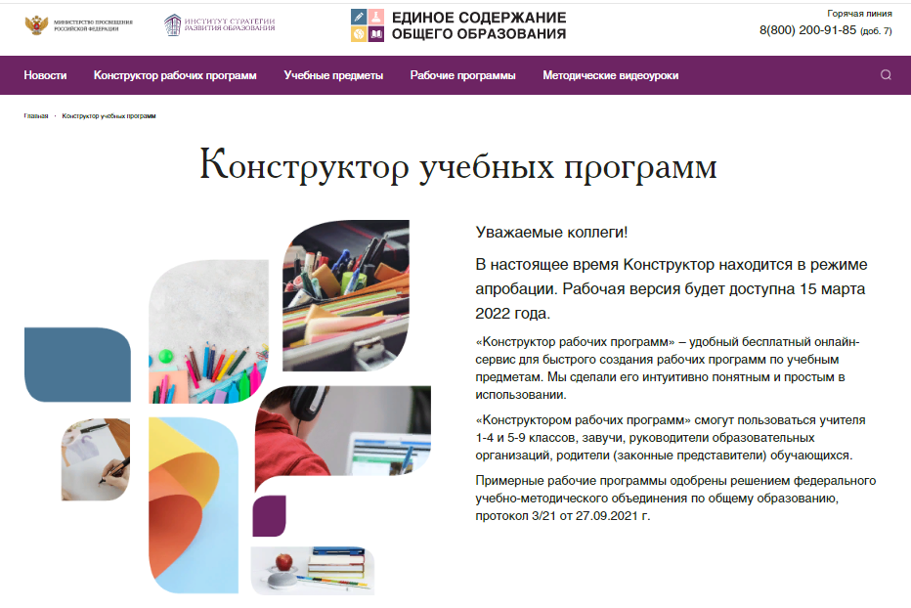
http://edsoo.ru – сайт, Единое Содержание Общего Образования (Примерные программы, конструктор программ)

Slide 18
Календарно-тематическое планирование
№ п/п | Тема урока | Дата |  | Приме чание | Реализа-ция электрон-ного обучения и /или дистанционного обучения
 |  | план | фак тичес ки
Модуль «Графика» (5 часов)
1. | Художник-график. Знакомство с разными художественными материалами (гуашью, пастелью, тушью, карандашом). Выполнение работ «Ветер запутался в ветках».
2. | Рисование с натуры предметов разной формы в сравнении с другими предметами: лист сирени и лист дуба; морковь и свёкла.
3. | Изобразительная плоскость. «Птицы улетают на юг».
4. | Зарисовки, этюды на передачу настроения в цвете. Выполнение работ «Заколдованный зимний сад Снежной Королевы».
5. | Передача движения. Композиция «Бегущее животное, летящая птица»
Модуль «Живопись» (6 часов)
6. | Художник-живописец. Освоение техники работы кистью и красками. Выполнение работ по материалам наблюдений за природой «Осенние листочки»
7. | Цвет в живописи. Композиция «Капель»
8. | Знакомство с палитрой. Создание своих цветов и оттенков на тему «Моя осень»
9. | Художник-живописец. Отображение в живописи настроения, чувств автора
10. | Музыка и звуки природы в живописных цветовых композициях. Работа в разных техниках и разными материалами (акварель, фломастеры)
11. | Кляксография. Освоение техники работы «от пятна». Изображение животного
12. | Создание художественного образа путем смешения красок. Выполнение работ «Причудливые облака в небе»

Slide 19





Выводы
самостоятельность учащихся в достижении целей обучения
получение всех необходимых
знаний и навыков
конкретизация требований к предметным результатам
модульная
система
обучения

Slide 20
Спасибо за внимание!

